Slide 1
Vücut Sıvıları

Slide 2
Başlıca Vücut Sıvıları
Kan
Tam kan
Plazma
Serum
İdrar
Beyin-Omurilik Sıvısı (BOS)
Plevra Sıvısı
Perikart Sıvısı
Periton Sıvısı
Eklem Sıvısı (Sinovyal Sıvı)
Diğer Sıvılar (Tükürük, Aköz Humor, Genital Sıvılar, Ter, Süt, Amnion Sıvısı)

Slide 3
Kan, en yaygın olarak analiz edilen vücut sıvısıdır.
Kan dışında birçok vücut sıvısında da laboratuvar testleri uygulanabilmektedir. Vücudun belli bir bölgesinde olan bitenler hakkında daha dolaysız yanıtlar alınmak istendiğinde, kan yerine bu sıvılar tercih edilir.

Slide 4
Kan ve BOS gibi bazı numuneler, ancak vücudun koruyucu örtüsü olan deri delinerek (invaziv) elde edilebilir.
Bazı numuneler ise (idrar, semen, tükürük) deri bütünlüğü bozulmaksızın (non-invaziv) alınabilir.

Slide 5
Kan Alma
Kan genellikle toplardamarlardan (ven); bazen de atardamarlar (arter) veya kılcal damarlardan (kapiller) alınır. Venden kan alma işlemine flebotomi denir.
Kan; şekilli elemanlar (kan hücreleri) ve plazmadan oluşur.
Şekilli elemanlardan eritrositler, içerdikleri hemoglobin nedeniyle kırmızı renkte görülür. Bu hücreler, oksijen taşımak için özelleşmiştir. Çekirdek ve organelleri yoktur.
Lökositler savunma hücreleridir.
Trombositler (plateletler), kanın pıhtılaşmasında görev alır.
Plazma, basitçe, “serum + fibrinojen” şeklinde formülize edilebilir. Serum, fibrinojenden (vd. pıhtılaşma faktörlerinden) yoksun olan sıvı kısımdır.

Slide 6
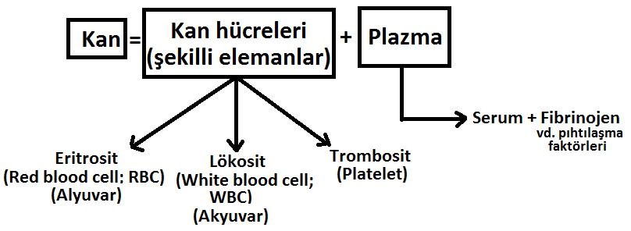
KAN

Slide 7
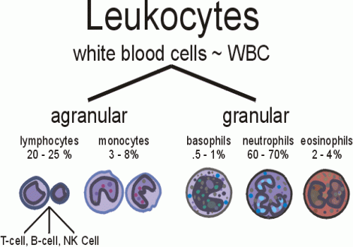

Slide 8
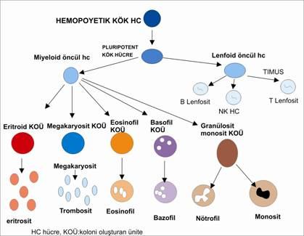

Slide 9
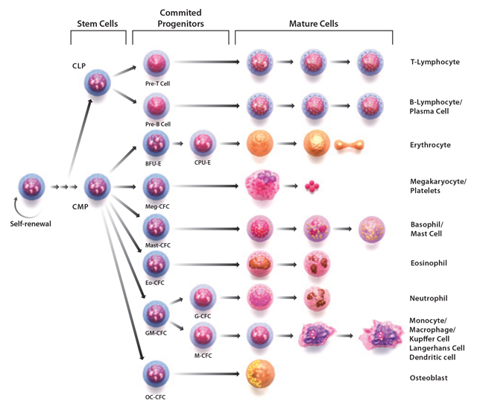

Slide 10
Kan, iki farklı tüpe alınabilir: antikoagulanlı ve antikoagulansız.
Kanın pıhtılaşmasını (koagulasyon) önleyen maddelere, antikoagulan denir.
Oksalat, sitrat, flüorür, EDTA (etilendiamintetraasetik asid) ve heparin antikoagulan olarak yaygın şekilde kullanılmaktadır.
Heparin, antitrombin III ile etkileşip bunun trombini inaktive etme yeteneğini artırarak kanın pıhtılaşmasını önler. Diğerleri, kanın pıhtılaşmasını kalsiyumu bağlayarak önler.

Slide 11
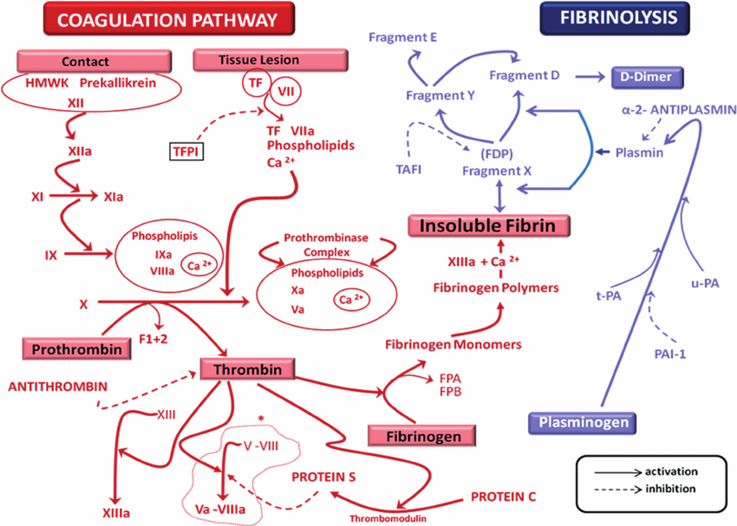

Slide 12
Antikoagulanlı tüpe/torbaya alınan, pıhtılaşması engellenmiş, içerisinde kanda bulunan bütün bileşenlerin olduğu numuneye/ürüne “tam kan” denir.
Pıhtılaşması engellenmiş kan, tüpte bekletildiği veya santrifüj edildiği takdirde, kan hücreleri aşağı doğru çöker ve sıvı kısım üstte toplanır.
Üst kısımda toplanan sıvı, pıhtılaşma olayı gerçekleşmediği için, fibrinojen ve pıhtılaşma faktörlerini içerir ve “plazma” olarak adlandırılır.

Slide 13
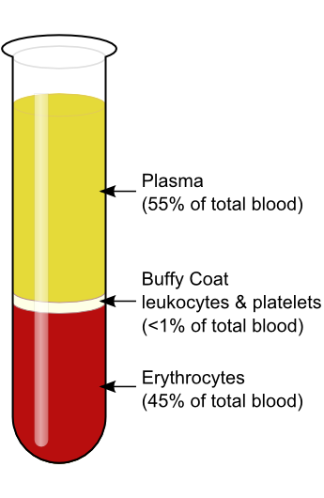
Tam kanın santrifüjü sonucu, en alt kısımda eritrositler toplanır. Bunun üzerinde beyazımsı bir tabaka oluşturacak şekilde lökositler yer alır. Bu beyazımsı tabaka, lökositlerin dışında trombositleri de içerir.
Trombositler, tam olarak çökemediği için, plazmada da, derinlere inildikçe konsantrasyonu artacak şekilde, bir miktar trombosit bulunur. Plazmanın üst kısmı trombositçe fakir, alt kısmı trombositçe zengin olur.

Slide 14
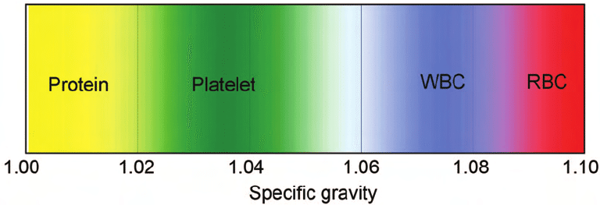
Kandaki bazı temel bileşenlerin saf suya oranlanmış yoğunluk değerleri

Slide 15
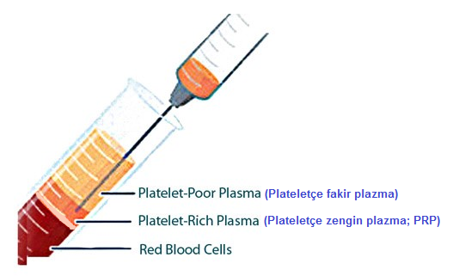

Slide 16
Pıhtılaşmış kanın santrifüjü sonucu üstte toplanan sıvıda fibrinojen vd. pıhtılaşma faktörleri tüketilmiş olacağından, bu sıvıya “serum” adı verilir.
Serum, genellikle, pıhtı paketinin sıvı kısımdan tamamen ayrışmasını sağlayan özel bir jel içeren tüpler yardımıyla elde edilir.

Slide 17
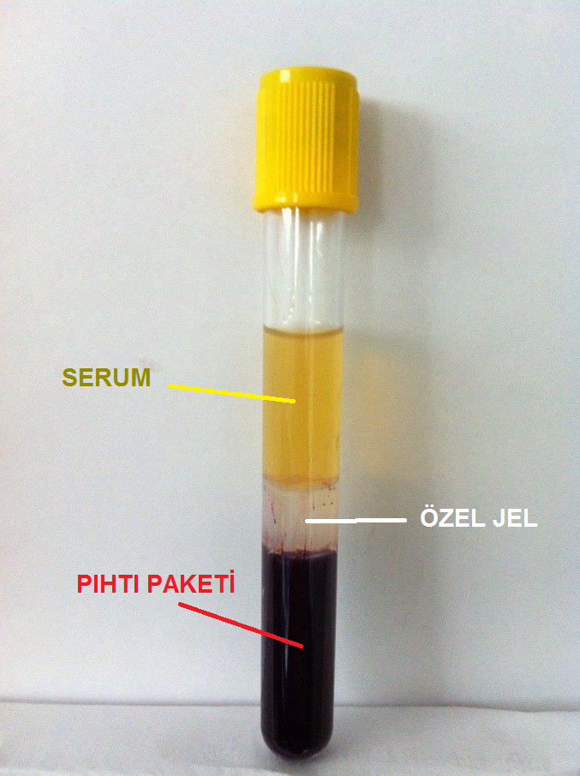
Pıhtılaşmış kanın santrifüjü sonucu üst kısımda serum ayrışır.

Slide 18
Tam kan;
Kan hücrelerinin sayıldığı analizlerde (hemogram tahlili)
Şekerlenmiş hemoglobin (HbA1c) ölçümünde
Kan gazı analizinde
Plazma;
Fibrinojen ölçümünde
Pıhtılaşma faktörlerinin ölçümünde
Kanın pıhtılaşma kabiliyetini gösteren testlerde (PT/INR, aPTT)
Serum;
Kanda protein, yağ, karbohidrat, vitamin ve mineral yapısında olan analitlerin vd. pek çok analitin ölçümünde (total protein, albumin, serum enzimleri, kolesterol, trigliserit, kan şekeri, hormonlar, vitamin düzeyleri, demir, bakır, kreatinin, troponin vb.)

Slide 19
Kan Alma İşleminde Dikkat Edilmesi Gereken Hususlar
Turnike, mümkün olduğunca kısa süreli uygulanmalıdır. Turnike, iğne damar yolundan çıkarılmadan önce gevşetilmelidir.
Enjektörle kan alındığı zaman, piston hızlı olarak çekilmemelidir. Kanın tüplere aktarılması sırasında da, ayrıca piston itilmemelidir. Kan tüpleri, vakumlu oldukları için, kan kendiliğinden tüplere boşalacaktır.
Kanın tüplerde yer alan özel kimyasallarla (antikoagulan ya da pıhtılaşma aktivatörleri) iyice muamele olması için, tüpler kan konulduktan sonra birkaç defa (çalkalanmaksızın) alt-üst edilmelidir. Özellikle tam kan tüpü alt-üst edilmediği takdirde, içinde pıhtı oluşabilir ve bu durum, yapılacak analizi olumsuz şekilde etkiler.
Özellikle mavi kapaklı koagulasyon tüpü, mutlaka, tüp üzerinde yer alan işarete kadar kan ile doldurulmalıdır.
Serum elde edilecek tüplerde (sarı ve kırmızı kapaklı), santrifüj işleminden önce, pıhtılaşma meydana gelinceye kadar beklenmelidir.

Slide 21
Periferik Yayma
Parmak ucundan veya tam kan tüpünden alınan bir damla kanın lam üzerinde yayılarak boyanması sonucu yapılan mikroskobik incelemedir.
Parmak ucundan kan alınarak yapılan periferik yayma, daha kaliteli sonuçlar verir.
Yaymalar genellikle Wright veya May-Grunwald (Eozin Metilen Mavisi)-Giemsa boyaları ile boyanır.
Preparat, 100X’lik objektifte incelendiği zaman, lam üzerine immersiyon yağı konur. Böylece obje ile objektif arasına havanın girerek ışığı kırması önlenir.

Slide 22
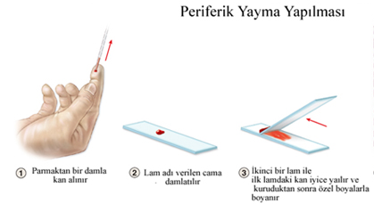

Slide 23
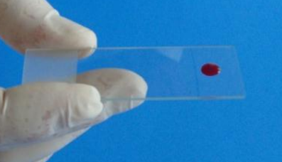
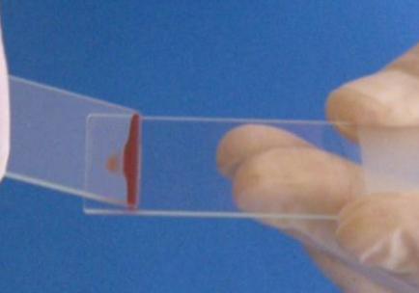
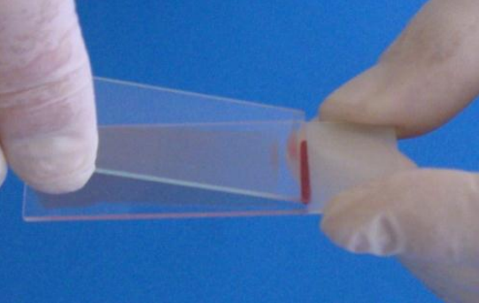

Slide 24
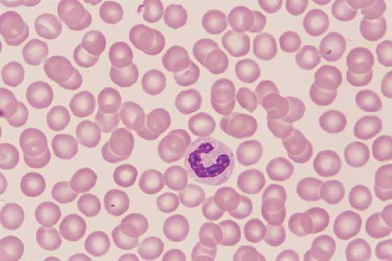
Eritrositler arasında nötrofil hücresi görülüyor

Slide 25
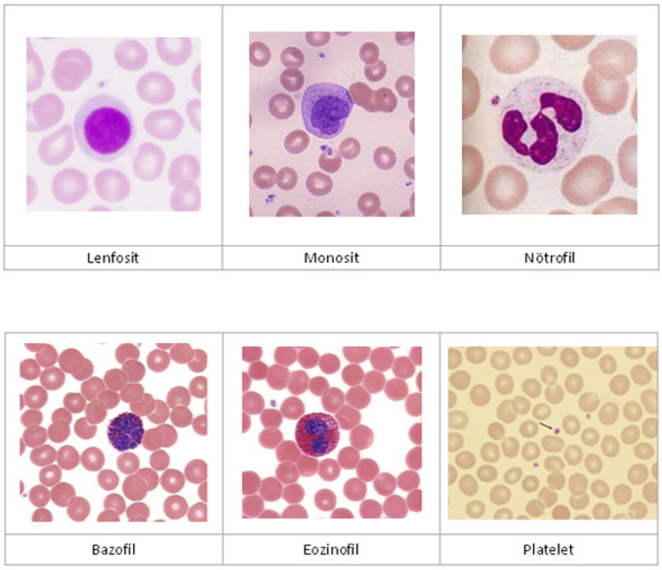

Slide 26
İdrar
İdrar, fiziksel, mikroskobik, kimyasal ve mikrobiyolojik olarak incelenebilen bir biyolojik materyaldir.
Böbreğin ve idrar yollarının çeşitli hastalıklarında tarama, tanı ve tedavinin takibi amacıyla veya böbrekler yoluyla atılan maddelerin ölçümünde, idrar analizi yaygın şekilde kullanılmaktadır.
İdrar spot (anlık) alınabileceği gibi; belli bir zaman dilimini kapsayacak şekilde de toplanabilir.

Slide 27
24 saatlik idrar toplama
24 saatlik idrar toplanacağı zaman,
ilk gün, sabah kalkınca, ilk idrar dışarıya yapılır ve böylece sürecin başlangıcında mesane tamamen boşaltılmış olur
ardından, 24 saat boyunca, yapılan tüm idrarlar, idrar toplama kabına biriktirilir
ertesi gün, sabah kalkınca, yapılan ilk idrar da toplama kabına alınır ve böylece toplam 24 saatlik idrar elde edilmiş olur

Slide 28
BOS Numunesi Alma (Lomber Ponksiyon; LP)
Beyin-omurilik sıvısı (BOS; cerebrospinal fluid; CSF) alma işlemi, halk arasında sıklıkla belden sıvı almak olarak adlandırılır.
Beyin-omurilik sıvısı, lomber ponksiyonla alınır. Bu işlem için hasta genellikle yan yatıp dizlerini karnına çeker (fetüs pozisyonu) veya bazen oturma pozisyonuna getirilir. Hastanın sırtı bir antiseptik maddeyle temizlenip deri altına anestetik madde enjekte edilir. İki omur arasına özel bir iğne sokulup omurga kanalına (spinal kanal) girilir. Doktor birkaç steril şişe içine küçük miktarlarda beyin-omurilik sıvısı koyar. Daha sonra iğne çekilerek ponksiyon yerine steril pansuman yapılıp bası uygulanır. İşlem sonrası oluşabilen (spinal) baş ağrısından kaçınmak için hastadan daha sonra bir veya birkaç saat sakince sırt üstü yatması ve başını kaldırmaması istenir.

Slide 29
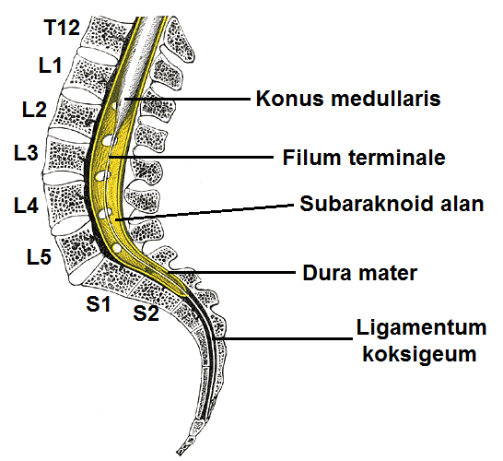

Slide 30
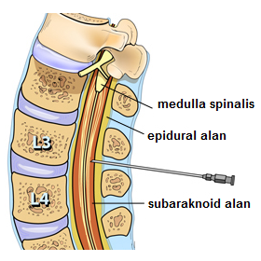

Slide 31
Plevra, Perikard ve Periton Sıvıları
Akciğer zarı (plevra) sıvısı alma: torasentez
Kalp dış zarı (perikart) sıvısı alma: perikardiyosentez
Karın zarı (periton) sıvısı alma: parasentez

Slide 32
Çeşitli hastalıklarda tanı konmasına yardımcı olabildikleri için plevra, perikart ve periton sıvısı gibi bazı vücut sıvılarının testler yoluyla transüda veya eksüda olup olmadığını belirlemek önemlidir.
Transüda: Kan damarları içindeki basınçla (sıvıyı dışarı sürükler), kandaki protein miktarı (sıvıyı içerde tutar) arasındaki dengesizlik nedeniyle oluşmaktadır. Protein konsantrasyonu düşük, lökositlerin kısıtlı sayıda olduğu berrak bir sıvıdır. Konjestif kalp yetmezliği ve siroz gibi hastalıklarda görülür.
Eksüda: Yaralanma ve/veya iltihaplanma (inflamasyon) sebebiyle oluşur. Normalden daha yüksek protein içeriğine sahip olduğu gibi hücre sayısındaki artış nedeniyle bulanık renkte görünebilir. Enfeksiyonlar, maligniteler (metastatik kanser, lenfoma veya mezotelyoma (akciğer, karın veya kalp zarı kanseri) vb.) veya otoimmün hastalıklar gibi klinik durumlarda görülür.

Slide 33
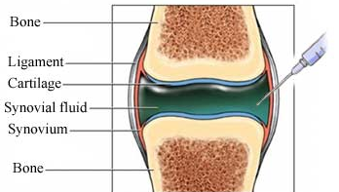
Eklem Sıvısı (Sinovyal Sıvı) Alma (Artrosentez)

Slide 34
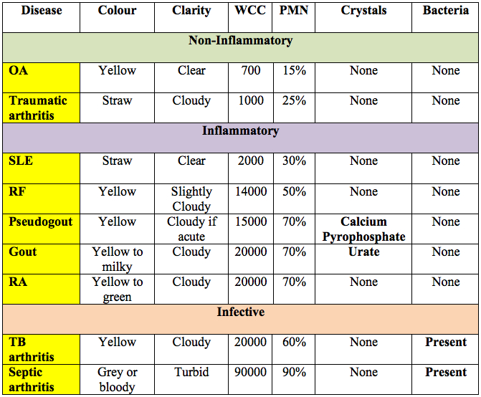

Slide 35
Diğer Vücut Sıvıları
Semen numunesi vermeden önce, 3-4 gün cinsel perhiz yapılmış olması gerekir.
Ucu pamuklu çubuğu vajina duvarlarında gezdirerek vajina salgılarından numune alınabilir.
Bir Pap smear testi için ucu pamuklu çubuk ve bir spatül (spekulum) veya minik bir fırça kullanılarak serviks hücreleri toplanır.
Tükürük için; bir ucu pamuklu çubukla (eküvyon) numune alınabilir. Test için daha çok numuneye gerek varsa, hastalardan bir kaba tükürmeleri istenebilir.

Slide 36
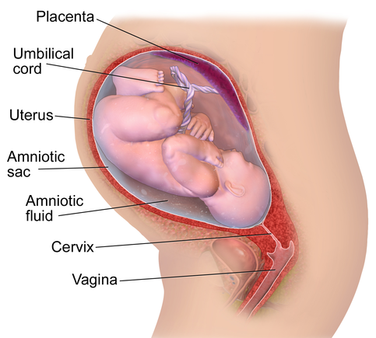

Slide 37
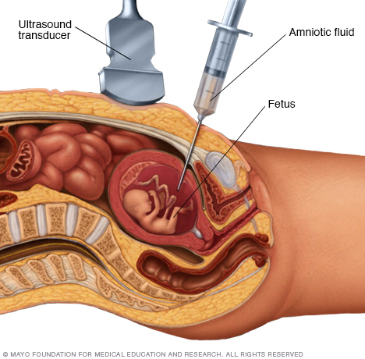
Amniyosentez

